Slide 1




CMP 196 Engenharia de Ontologias
Modelagem de um monitoramento
preditivo de um motor
LUCAS SCHAFER VRIELINK
ROGER CENTENO PIRES
Título do capítulo
Professora: MARA ABEL

Slide 2
Domínio
O Motor como Ativo Crítico: É o componente principal de muitos carros e requer disponibilidade máxima e falha zero.
Transição de Paradigma: Mudança da manutenção "consertar quando quebra" para a antecipação inteligente de estados de falha.
Digital Twins: Integração de sistemas físicos, sensores IoT e algoritmos de Machine Learning em uma única estrutura de conhecimento.

Slide 3
Domínio
O Ativo Físico: Representação ontológica do motor e suas partes fundamentais: Pistão, Virabrequim, Sistemas de Ignição e Injeção.
Fluxo de Informações: Qualidades observáveis (Temperatura, Vibração, Velocidade) traduzidas em sinais e dados por meio de sensores especializados.
Inteligência: Modelos de Machine Learning que processam o histórico de dados para gerar predições sobre a suscetibilidade à falha do motor.

Slide 4
Questões de Competência

Slide 5
Ontologias Utilizadas

Slide 6
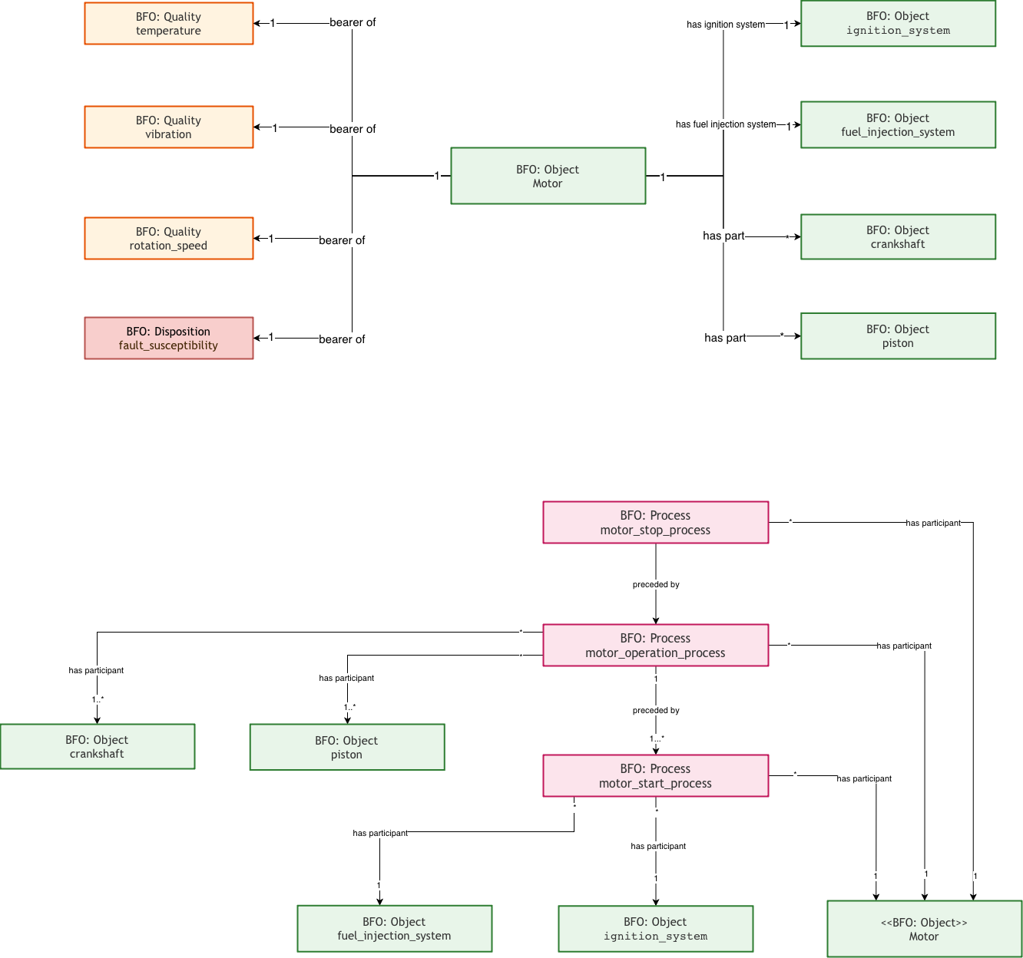
Modelagem

Slide 7
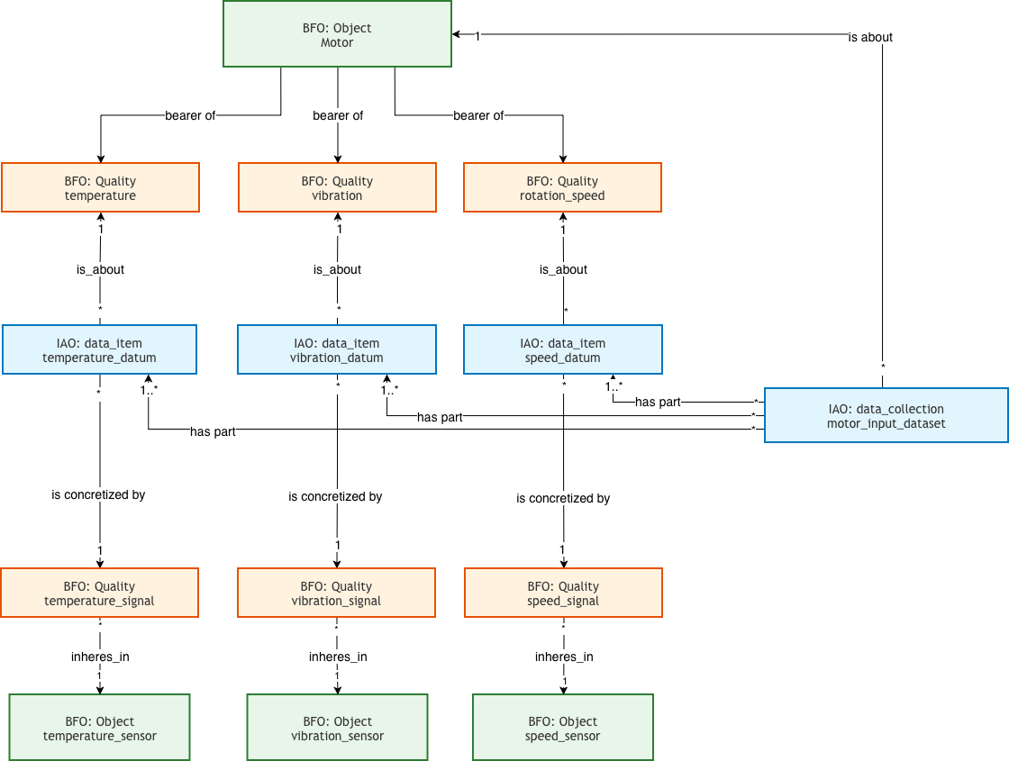
Modelagem

Slide 8
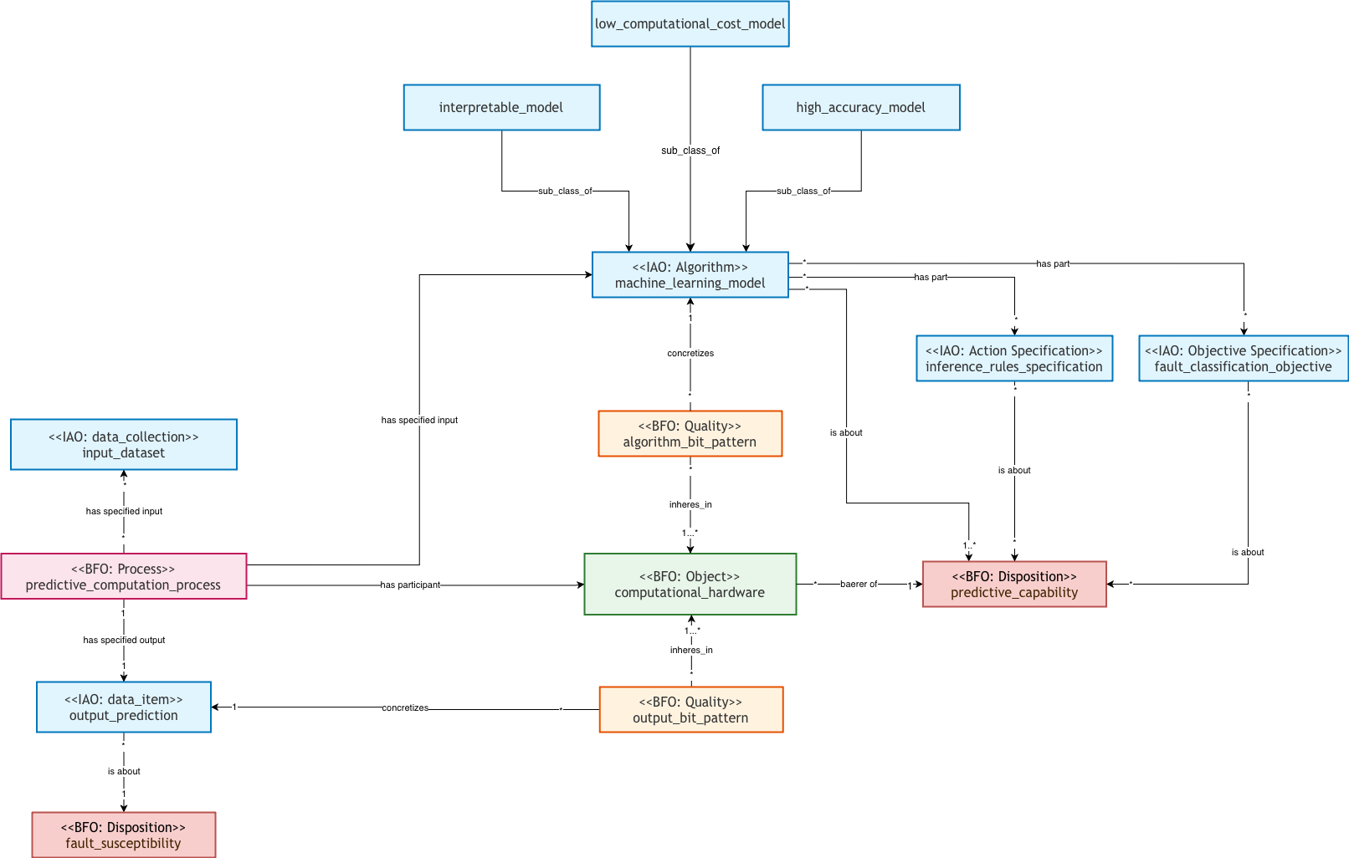
Modelagem

Slide 9
Referencias

Slide 10

Instituto de Informática
Título do capítulo
Obrigado !

